Slide 1
CryptoManagement
Facultatea de Informatica
Apuscasitei Silviu-Alexandru
Prof. Colab. Florin Olariu

Slide 2
Introducere
Criptomoneda sau criptovaluta este un tip de moneda digitala, virtuala, folosita ca mijloc de plata. Aceasta a aparut in urma cu mai bine de 20 de ani, neavand succes insa decat 10 ani mai tarziu, in 2008, cand a fost publicata documentatia pentru Bitcoin, moneda care avea sa transforme lumea.
Pe masura ce Bitcoin a devenit mai cunoscuta au aparut numeroase alte monede, cele mai populare dupa aceasta fiind Litecoin, Ethereum si Ripple.

Slide 3
Investitii
Pretul monedei Bitcoin a pornit de la 0,003 dolari, ajungand pana la aproximativ 1.000 de dolari in 2016.
Ulterior oamenii au inceput sa investeasca masiv in moneda, pretul acesteia crescand enorm, apogeul ei fiind de aproximativ 20.000 de dolari la finalul anului 2017.
La scurt timp insa aceste investitii s-au diminuat din diferite motive, unele economice, altele social democratice, moneda fiind chiar interzisa in anumite tari.

Slide 4
Problema timpului
Un alt factor important care a dus la diminuarea investitiilor in critpomonede a fost timpul.
Managementul mai multor monede. Si aceasta a contribuit la diminuarea investitiilor, fiind o mare consumatoare de timp.

Slide 5
Prezentarea aplicatiei
Aceasta lucrare are ca scop crearea unei aplicatii care sa automatizeze un proces de monitorizare a criptomonedelor. Aplicatia va trimite mail-uri utilizatorilor in momentul in care valoarea unei monede va scadea sau va creste suficient de mult incat investitia sa aduca profit. Utilizatorii au posibilitatea sa isi aleaga monedele care vor fi urmarite de catre aplicatie prin intermediul unei interfete grafice. Aplicatia foloseste si un algoritm de machine learning pentru prezicerea urmatoarei valori pentru monedele respective.

Slide 6
Contribuții
Automatizarea unui proces de monitorizare a criptomonedelor
Crearea unei interfete grafice pentru utilizatori
Deploy-ul aplicatiei pe un server online pentru rularea continua a task-ului
Proiectarea unui algoritm de machine learning

Slide 7
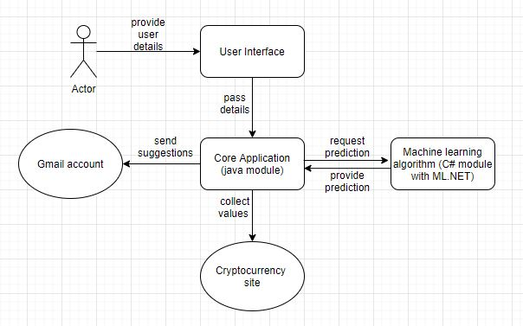
Arhitectura

Slide 8

Demo

Slide 9
Concluziile lucrarii
Aplicatia CryptoManagement vine in ajutorul utilizatorilor, automatizand un proces care poate fi costisitor in privinta timpului si ofera acestora o experienta placuta, atat datorita sugestiilor pe care aceasta le ofera, cat si datorita predictiilor pentru urmatoarele valori ale monedei.
Un flow end-to-end care pleaca de la interactiunea utilizatorilor cu aplicatia pana la componente care include servere online si 3-party-uri pentru trimiterea de emailuri.

Slide 10
Dezvoltare actuala
Un proces automatizat si deployat pe un server online
Oferirea de sugestii pentru investitii
O interfata foarte intuitiva si usor de utilizat
Un algoritm de machine learning pentru predictii

Slide 11
Dezvoltare ulterioara
Adaugarea unui nou algoritm care sa gaseasca cursul cel mai benefic pentru a face tranzactiile
Automatizarea completa incluzand si procesul de tranzactii

Slide 12
Q&A
?

